Slide 1



Gestión Voluntaria de Gases Efecto Invernadero
Yavic Ibarguen

Slide 2
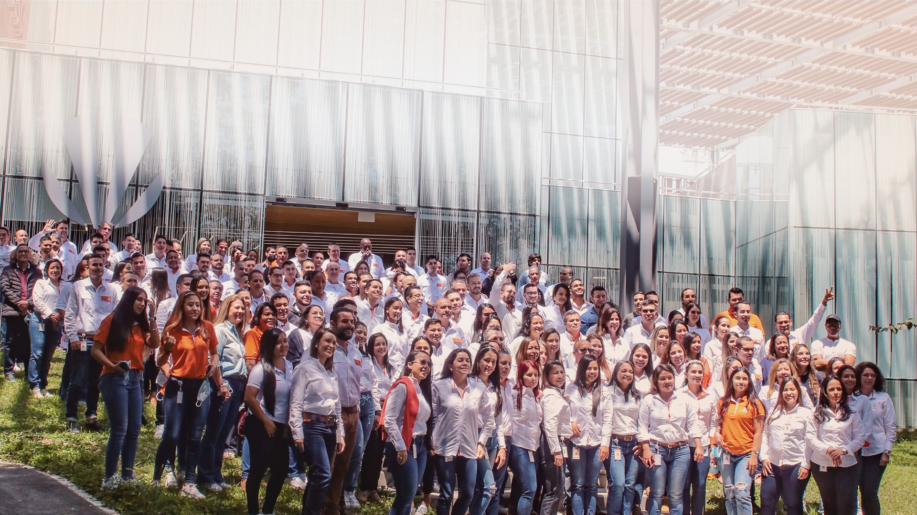

QUIÉNES SOMOS
Una familia de empresas que compartimos los valores fundamentales

Slide 3
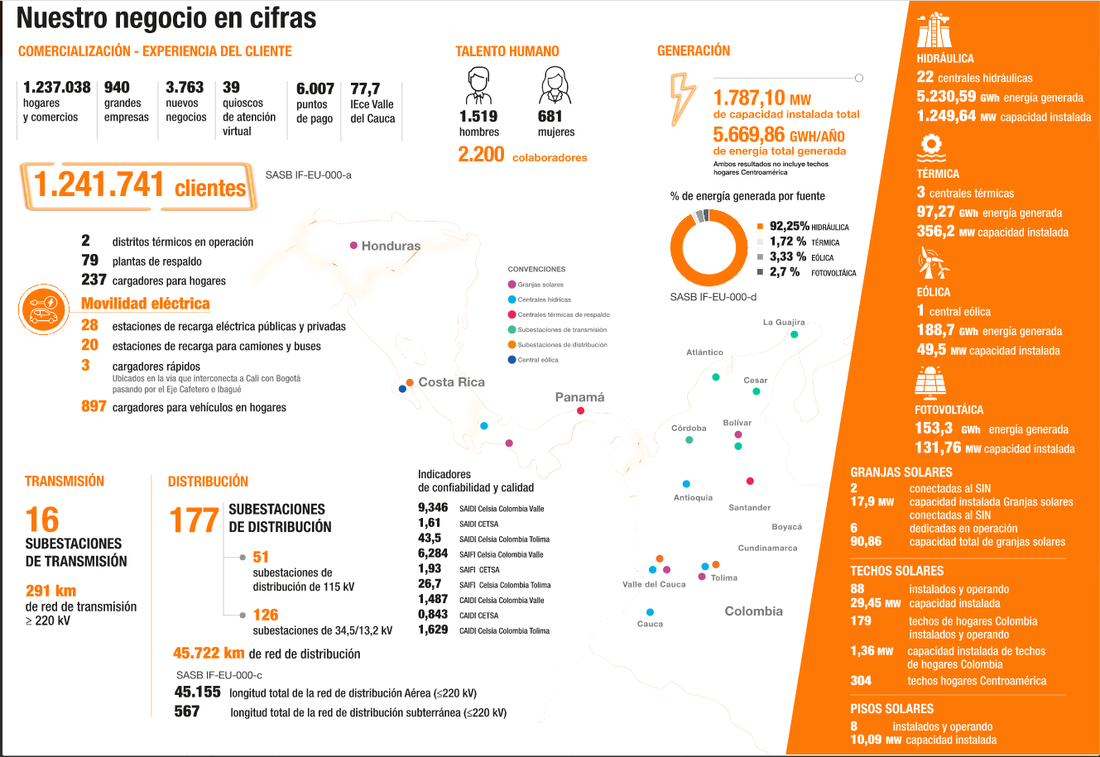


Slide 4
Carbono Neutral
Definimos el camino para reducir nuestras emisiones al 2025
“Estrategia de Cambio Climático para la Carbono Neutralidad”
Es cumplir con el compromiso de reducir las emisiones asociadas a las operaciones y compensar las emisiones de CO₂ restantes.
Promovemos acciones innovadoras para la conservación del medio ambiente y uso eficiente de los recursos naturales, el manejo integral de los impactos ambientales y la debida diligencia en toda la cadena de valor.
Nuestra estrategia

Slide 5



¿ Qué hizo la compañía?
Mitigación
☀️ Impulsamos las energías renovables.
🚗 Fomentamos la movilidad eléctrica
💡 Implementamos programas de eficiencia energética
⛽ Disminuimos el consumo de combustibles fósiles.
Grupo Empresarial Argos: reducción en la intensidad de las emisiones en 46%, línea base 2018, y 37% de reducción en sus emisiones absolutas de CO2 e, con respecto a 2015.
Compensación
🌳 Realizamos la siembra y cuidado de árboles nativos, de manera voluntaria.
✏️Registrar proyectos en mercados de carbono (CERS) y en mercados de certificados de origen (RECS).
Celsia: Carbono neutralidad + Reducir el 25% de la intensidad de emisiones (Año base 2015)
Adaptación
Construcción de estaciones meteorológicas e implementación de modelos para las cuencas donde tenemos Centrales Hidroeléctricas.
Identificación y evaluación del riesgo estratégico Cambio climático y Escasez de Recursos.
Comunicación

Slide 6
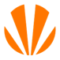



Carbono neutralidad
Inventario de emisiones GEI 2021
+
Obtuvimos los Certificados de Reducción de Emisiones (CERS) del Complejo Hidroeléctrico Dos Mares
1 CER = 1 TonCO2eq
1.
2.
Definimos el camino para reducir nuestras emisiones al 2025
“Estrategia de Cambio Climático para la Carbono Neutralidad”
Auditorias ICONTEC
3 Sesiones de Revisión documental + ajustes
Compensar nuestras emisiones año base 2021:
231.537 TONCO2eq
3.
4.
231.537 TONCO2eq - 231.537 CERS = Carbono neutralidad

Slide 7
Nuestras emisiones
Total de emisiones GEI alcance 1 y alcance 2
Intensidad de las emisiones (TONCO2/GWh)
Meta al 2025: 282
En Celsia queremos contribuir activamente a la lucha contra el cambio climático; por esta razón nos hemos propuesto reducir la intensidad de las emisiones GEI asociadas a la generación de energía en un 25% al año 2025 (año base 2015).

Slide 8
Certificado de reducción de emisiones
Emisiones de CO₂ vs CERs de proyectos de energía
Escenario
2 periodos de niño fuerte (2024 y 2027)
Año 2030 Niño débil
Con generación térmica en todos los años
Año base 2021
**En los años 2021 y 2022 se reservaron 163.112 y 82.304 CERs respectivamente para acumularlos y usarlos en el 2023.
En los años 2025 y 2026 se reservaron 167.280 y 120.138 CERs respectivamente para acumularlos y usarlos en el 2027.
Notes:
Emisiones Alcance 1:
Consumo de combustibles fósiles en procesos de combustión.
Combustión de fuentes móviles que son propiedad de la empresa: transporte de materiales, empleados y vehículos de operación.
Emisiones fugitivas que resultan de liberaciones intencionales o no intencionales como fugas en las juntas, sellos o empaques de los equipos; emisiones durante el uso de equipos de aire acondicionado y refrigeración o fugas en extintores; fugas de metano en el transporte de gas o venteos, fugas de hexafluoruro de azufre.
Emisiones Alcance 2:
- Emisiones de la generación de la electricidad adquirida que es consumida en las operaciones y equipos que son propios o controlados por la organización.

Slide 9


Slide 10


Slide 11

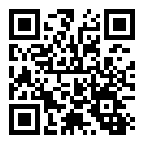
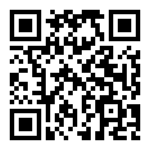
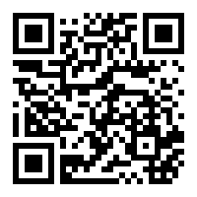



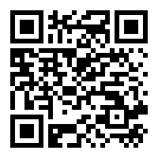
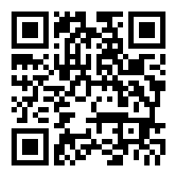


Gracias
Síguenos
en nuestras
redes sociales
Escanea con tu celular el código QR
según la red social de tu preferencia

Slide 12


